Slide 1

Bases de Datos II
Gestión avanzada y optimización
Código: FI303215 · Grupo: 641A-2 · Periodo: 2026-2
Programa: Ingeniería de Sistemas · Facultad de Ingeniería · UNIAJC
Horario: Lunes 18:00 – 20:00 (120 min) · Modalidad: Virtual
Docente: Julian Andres Castaño
Inicio de clase: 18:10

Slide 2


Julian Andres Castaño
Ingeniero de Sistemas
Candidato a MsC en Inteligencia Artificial
Líder Técnico
Speaker Tecnológico
julianacastano@profesores.uniajc.edu.co
2

Slide 3
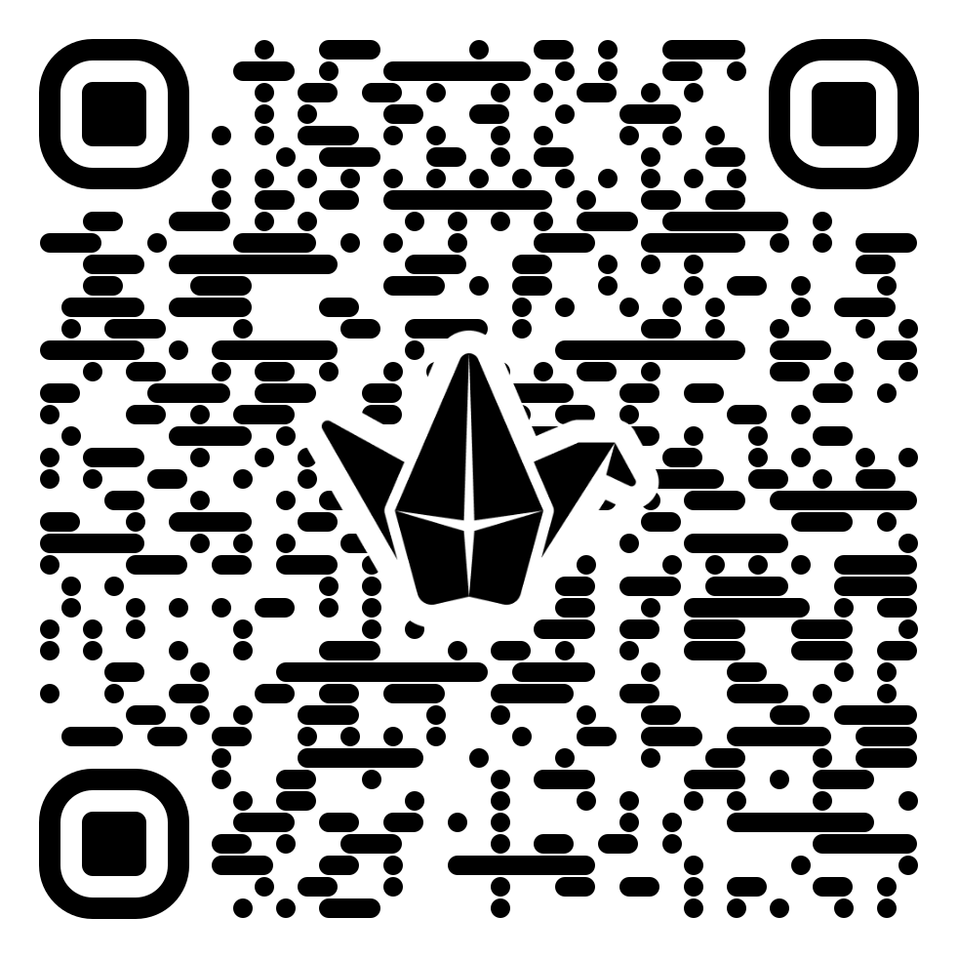
Rompe-hielo · Padlet del grupo
– Escanea el QR o abre el enlace del tablero colaborativo.
– Deja 1 nota en cada columna:
1. ¿Quién soy? (nombre + una habilidad o hobby)
2. Expectativa del curso (1 frase)
3. Pregunta al docente / al grupo
– 5–8 min · sin instalar · solo navegador.
– Enlace: https://padlet.com/andres_dfx/uniaj-l77e9uu16trgdvcp
QR oficial Padlet UNIAJC
3

Slide 4
¿Para qué existe este curso?
– Profundizar la gestion avanzada de bases de datos: optimización, seguridad, procedimientos y administración.
– Diseñar soluciones de alto rendimiento con integridad, disponibilidad y protección de datos.
– Consolida habilidades para Arquitectura de Sistemas y Seguridad.
– Objeto de estudio: gestion avanzada y optimización de BD relacionales.
4

Slide 5
Objetivo de aprendizaje
– Objeto de estudio: gestión avanzada y optimización de bases de datos relacionales.
– Objetivo: diseñar, administrar y optimizar bases de datos relacionales avanzadas, garantizando seguridad, integridad y eficiencia en el manejo de grandes volúmenes de información.
– Profundiza en optimización, seguridad, procedimientos almacenados y administración eficiente de los recursos de información.
– Consolida habilidades clave para Arquitectura de Sistemas Computacionales y Seguridad.
5

Slide 6
Resultados de aprendizaje (RAA)
– RAA1 — Administra bases de datos aplicando estrategias de seguridad y respaldo. Configura políticas de protección y planes de respaldo/recuperación responsables.
– RAA2 — Implementa procedimientos almacenados y disparadores para la automatización de procesos. Desarrolla lógica en el motor de BD para integridad y reutilización.
– RAA3 — Optimiza consultas y estructuras de bases de datos para mejorar el rendimiento del sistema. Aplica índices, tuning y análisis de rendimiento sobre casos reales.
6

Slide 7
Cómo trabajamos en clase
– Sesión 0 (hoy) = logística + acuerdo pedagógico + evaluación + CONTENIDO + socialización del Proyecto Integrador VetCare.
– Sesión 1 (material «Clase 1», archivo aparte) = diagnóstico de conocimientos previos + arranque temático — mismo bloque de hoy.
– Cada lunes (120 min): Teoría Core → Taller / laboratorio en la nube → cierre. 13 sesiones, todas virtuales síncronas por Meet — incluidos los parciales (5 / 9 / 12); festivos = clase autónoma; dos sesiones dobles y sustentación en la sesión 13.
– Herramientas gratis + en la nube. Talleres y quices/parciales se entregan/presentan en ExamLab (https://uniaj.examlab.workers.dev/) — no es la plataforma oficial de la UNIAJC, la usamos solo para esto.
– Hilo conductor de todo el semestre: Proyecto Integrador VetCare DB.
7

Slide 8
Sistema de evaluación (Acuerdo pedagógico)
Corte 1
Corte 2
Corte 3
30%
30%
40%
24/08 – 27/09/2026
28/09 – 25/10/2026
26/10 – 22/11/2026
– Parcial 1 (21/09 · sesión 5) · 10%
– Talleres o Quiz · 10%
– Asistencia · 10%
– Parcial 2 (19/10 · sesión 9) · 10%
– Talleres o Quiz · 10%
– Asistencia · 10%
– Parcial 3 (09/11 · sesión 12) · 15%
– PI VetCare · 20%
– Asistencia · 5%
Parciales síncronos por Meet · nunca en festivo/autónoma. Día de parcial = solo evaluación.
8

Slide 9
CONTENIDO
13 sesiones · los 15 temas se conservan: dos sesiones son dobles (dos temas en un bloque). Día 1: Sesión 0 (archivo aparte) + Sesión 1 (diagnóstico · tema)
– Sesión 0 – Presentación del curso (logística) + socialización del PI VetCare (24/08)
– Sesión 1 – Diagnóstico · Revisión de Bases de Datos I (24/08)
– Sesión 2 – Administración de bases de datos (31/08)
– Sesión 3 – Procedimientos almacenados (07/09)
– Sesión 4 – Funciones y disparadores · Seguridad y respaldo (14/09)
– Sesión 5 – Parcial 1 (21/09) · virtual síncrona · solo evaluación
– Sesión 6 – Optimización de consultas (28/09)
– Sesión 7 – Índices y particionamiento + Tuning y gestión de transacciones (05/10) · sesión doble · Clases 7+8
– Sesión 8 – Control de concurrencia (12/10) · Autónoma (festivo) · material Clase 10
– Sesión 9 – Parcial 2 (19/10) · virtual síncrona · solo evaluación
– Sesión 10 – Avance del proyecto final + Integración de apps externas · Preparación final (26/10) · sesión doble · Clases 11+12
– Sesión 11 – Análisis de casos reales (02/11) · Autónoma (festivo) · material Clase 13
– Sesión 12 – Parcial 3 (09/11) · virtual síncrona · solo evaluación
– Sesión 13 – Presentación del proyecto + cierre (16/11) · Sustentación del Proyecto Integrador · material Clase 15
9

Slide 10
Proyecto Integrador
– Socialización de hoy (Sesión 0): presentamos el PI completo para que lo tengan claro desde la Clase 1.
– VetCare DB — BD avanzada para clínica veterinaria (ABPr).
– Integra seguridad/respaldo, procs/triggers, optimización e integración app↔BD.
– Hitos: avance + preparación final en la sesión 10 (26/10, sesión doble Clases 11+12) · Parcial 3 sesión 12 (09/11) · sustentación sesión 13 (16/11).
– Pesa 20% del Corte 3. Enunciado: carpeta «Clases/Proyecto Integrador/».
10

Slide 11
El cliente · Clínica Veterinaria «Huellitas»
«Huellitas» es la clínica (el cliente) · «VetCare DB» es la base de datos que usted construye para ella
– Atiende un alto volumen de pacientes y hoy lleva toda su gestión en carpetas de papel. La administración reporta tres problemas:
– Se extravían fichas de pacientes: el expediente existe en un solo papel.
– Buscar un historial en el archivo físico genera filas en la sala de espera.
– No hay métricas: no saben cuántas especies atienden al mes.
– Su parte en este curso: la capa de datos de VetCare — modelo, integridad, seguridad y rendimiento. La aplicación y la interfaz no se piden en esta asignatura.
11

Slide 12
Recursos
– Herramientas gratis en navegador (sin instalacion de SGBD local) — detalle en Plan de curso (pendiente aprobacion docente).
– ExamLab (https://uniaj.examlab.workers.dev/): entrega de talleres + quices/parciales del curso.
– SQL: DB Fiddle / SQLTest.online · PL/SQL: Oracle Live SQL.
– Modelos ER: draw.io / diagrams.net · bocetos: Excalidraw.
– Bibliografia: Coronel & Morris · Date · Oracle PL/SQL Docs.
12

Slide 13
Acuerdos importantes
Info
Lunes 18:00 – 20:00 · Virtual: todas las sesiones por Meet, incluidos la Sesión 1 y los parciales · festivos autónoma · Grupo 641A-2.
Aclaración
Día 1: Sesión 0 (Presentación del curso, archivo aparte) + Clase 1 (diagnóstico + revisión BD I). Festivos = autónoma con actividad en ExamLab.
Atención
Parciales NUNCA en autonoma: P1=sesión 5 (21/09), P2=sesión 9 (19/10), P3=sesión 12 (09/11). La sesión 13 (16/11) es de sustentación del PI VetCare.
13

Slide 14





Herramientas del curso
Gratis en navegador · SQL + diagramas ER + entrega/evaluación
DB Fiddle
SQL práctico
Oracle Live SQL
PL/SQL · cuenta free
draw.io
Modelos ER
SQLTest.online
Multi-motor
ExamLab
Talleres + quices/parciales
13

Slide 15
¡Empezamos!
Bases de Datos II · Grupo 641A-2 · 2026-2
Lunes 18:00 – 20:00 · Virtual
UNIAJC · Ingeniería de Sistemas
Datos seguros, consultas rapidas, proyecto real

